Slide 1


Share&Care
42Blockers
Problema
Falta de accesibilidad a historiales clínicos por entidades sanitarias en todo el territorio nacional e internacional

Slide 2
Share&Care
42Blockers
Problema
Falta de accesibilidad a historiales clínicos por entidades sanitarias en todo el territorio nacional e internacional
Solución
Creación de una red distribuida que proporciona la transferencia de información entre diferentes entidades sanitarias

Slide 3

Share&Care
42Blockers
Tecnología utilizada
Ventajas
Transacciones seguras y confiables (encriptación)
Escalabilidad de la red
Integridad de los datos
Evita la pérdida de la información
Red sostenible con el medio ambiente

Slide 4

Share&Care
42Blockers

Slide 5
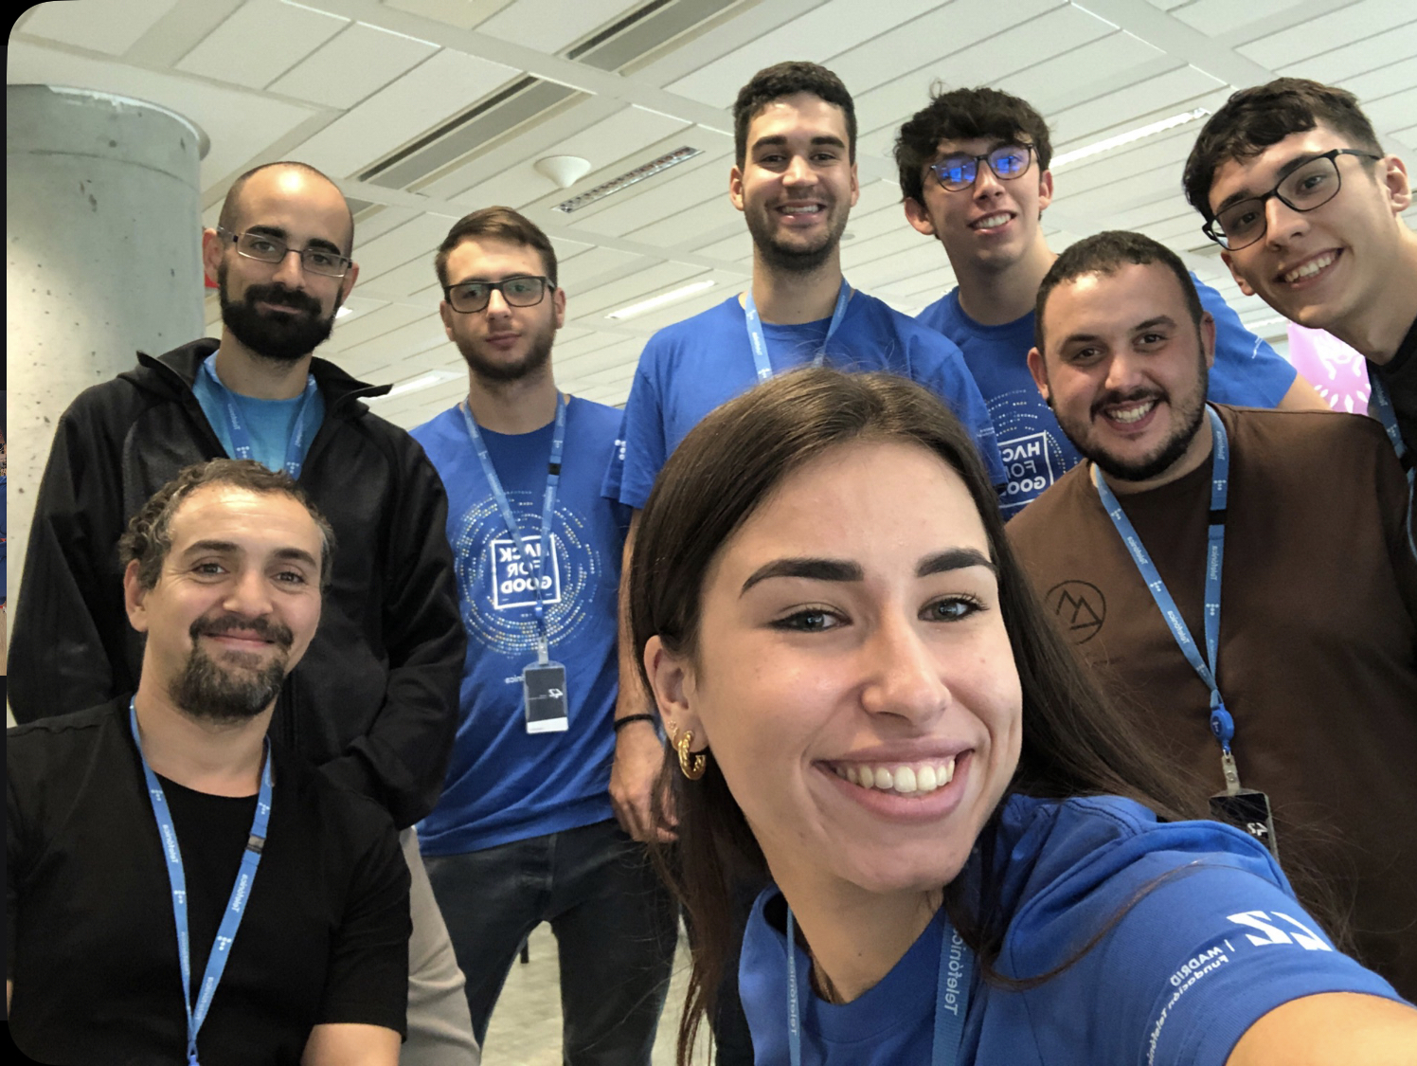

42Blockers
¡MUCHAS GRACIAS!

